Slide 1
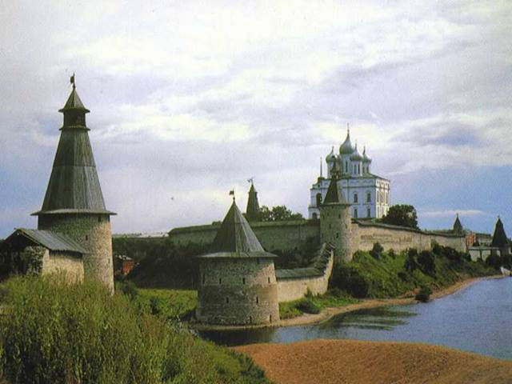
Средневековый
город
Средневековый
город
Чекменева Лилиана Владимировна
учитель ИЗО и МХК
ГБОУ СОШ № 81
г. САНКТ-ПЕТЕРБУРГА
презентация к уроку МХК
“Русская средневековая архитектура”

Slide 2
Как возникли города?
Первые города появились в России более
тысячи лет назад.
Древнейшая русская летопись
“Повесть временных лет”,
прослеживая историю городов с IX в.,
затрудняется сказать, когда были основаны
Киев и Смоленск.

Slide 3
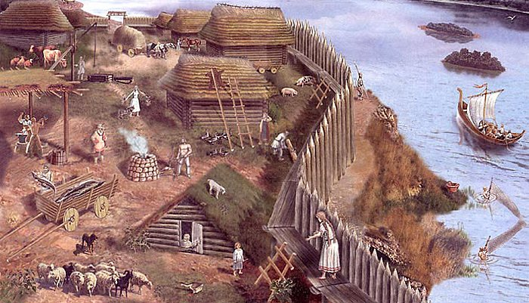
Одни города возникали из сельского поселения

Slide 4
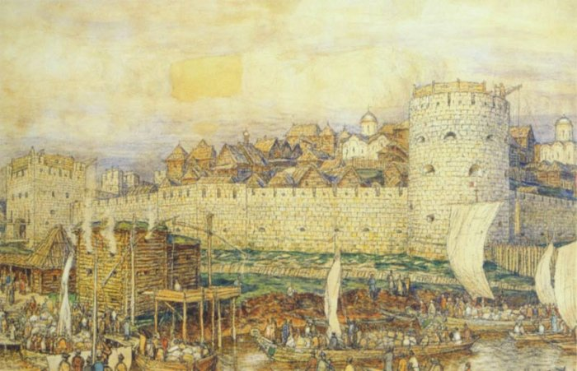
Другие строились вокруг княжеской крепости

Slide 5
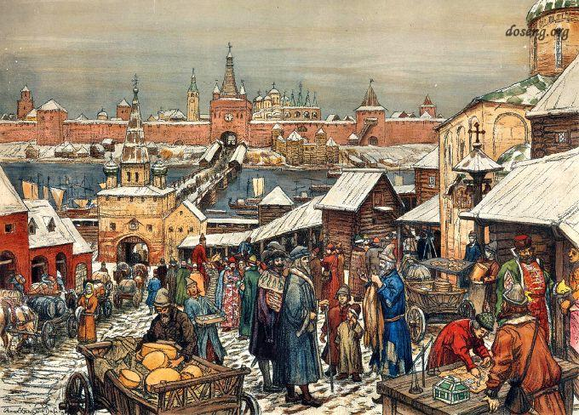
Третьи близ местного торга

Slide 6
Все города имели укрепления-
стены и башни,
посад- торгово-ремесленное поселение,
торг- рыночную площадь.

Slide 7
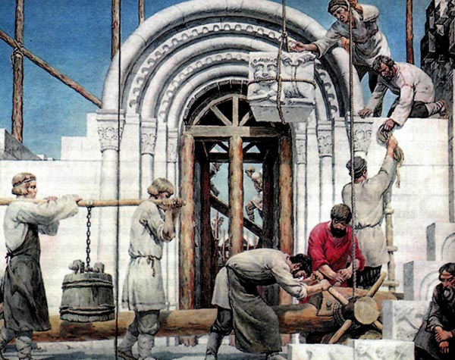
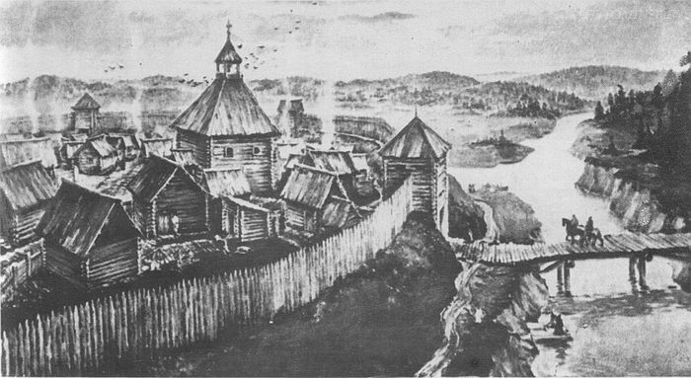
Слово город произошло от слова “городить”, так как всякий средневековый город имел деревянные или каменные укрепления.

Slide 8
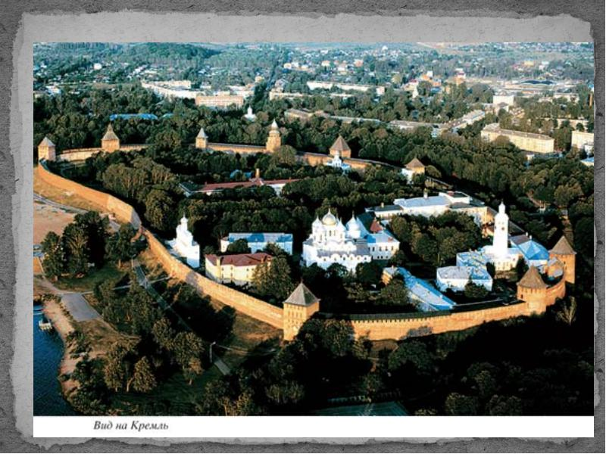
Что на Руси называли городней?
Укрепленный центр города именовался по-разному,
но везде он служил резиденцией
( местом пребывания ) князя.

Slide 9
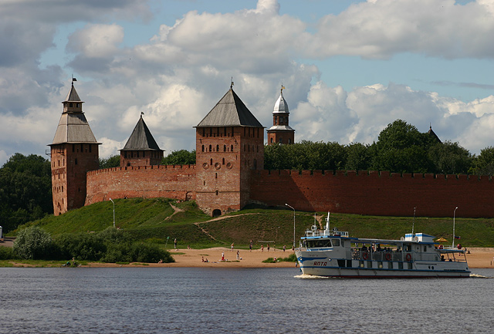
В Новгороде - ДЕТИНЕЦ

Slide 10
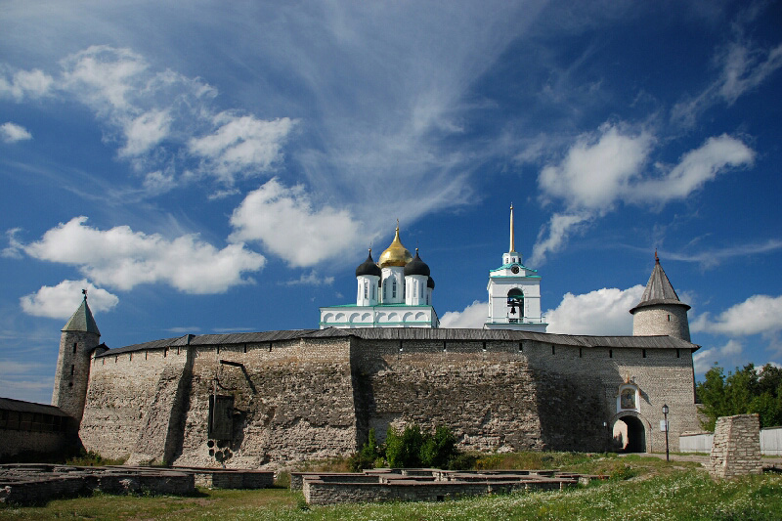
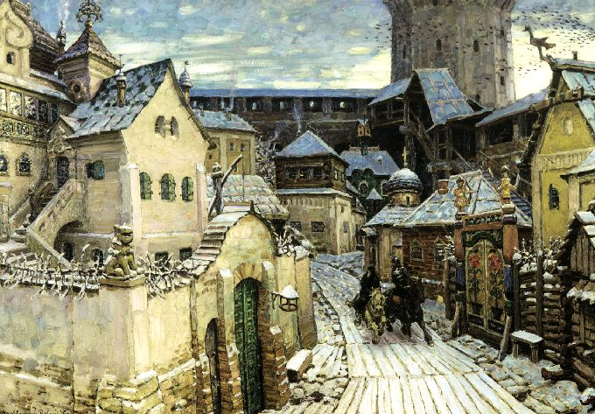
Во Пскове- КРОН

Slide 11
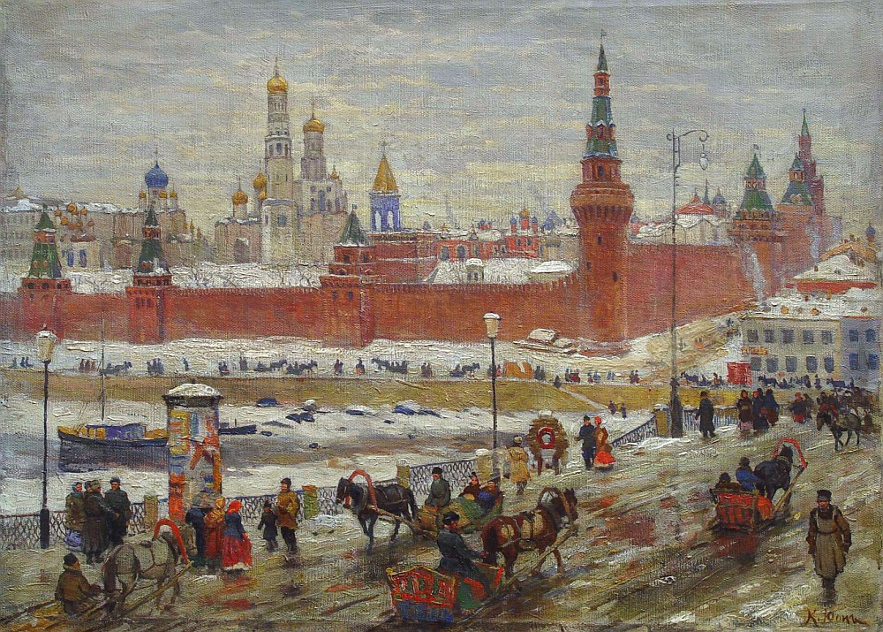
В Москве - КРЕМЛЬ

Slide 12
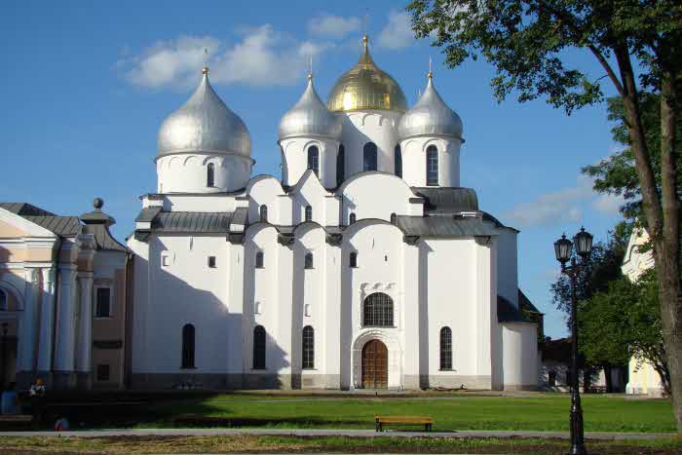
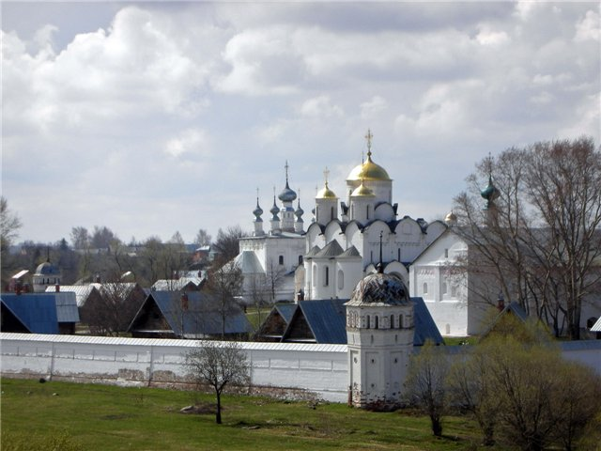
В городе находился главный городской СОБОР
и двор
АРХИЕРЕЯ-главы местной церковной власти.

Slide 13
Крепость строилась на берегу реки или озера.

Slide 14
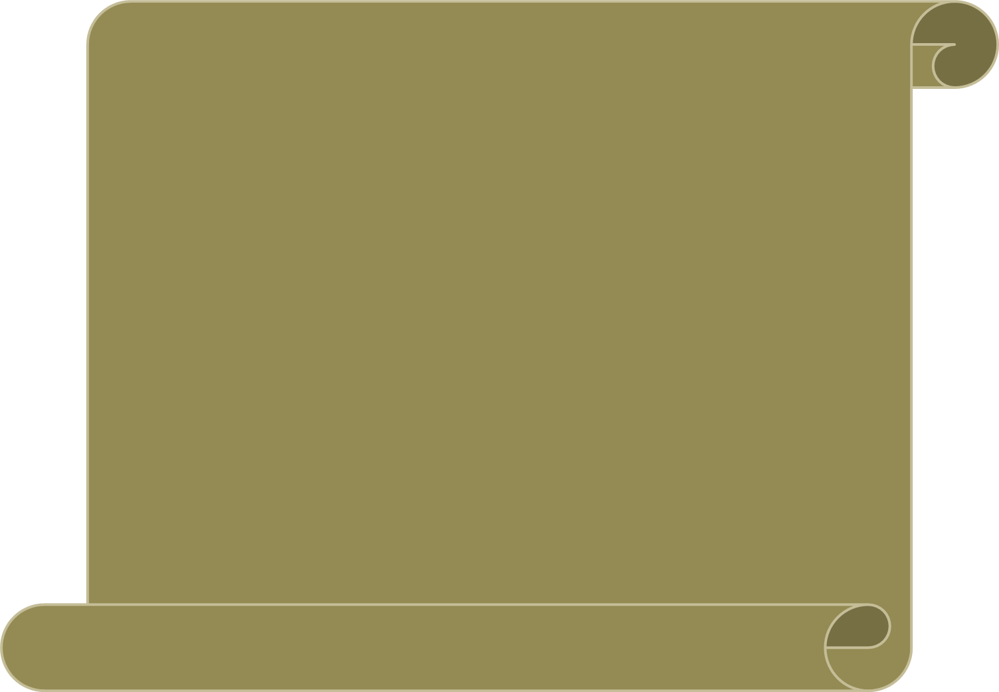
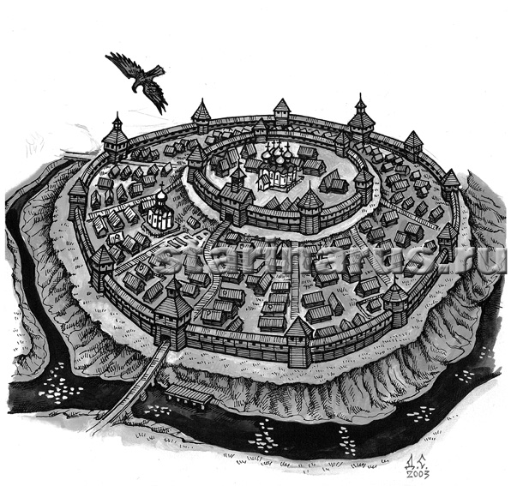
Как был устроен город?
Вокруг укрепленного замка располагались пасады.

Slide 15
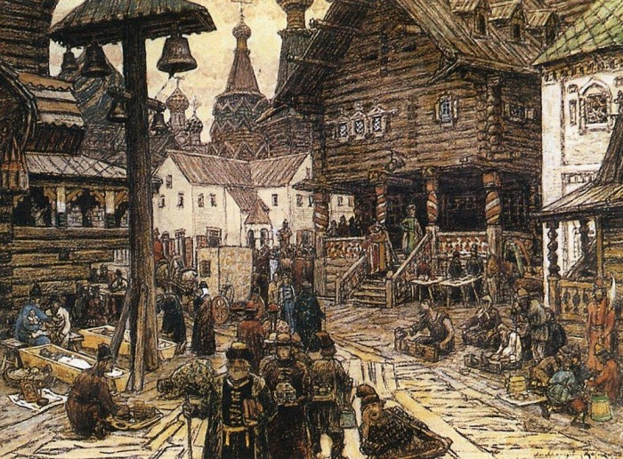
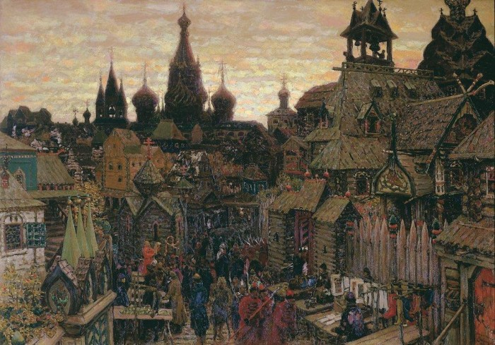
ПОСАДЫ состояли из СЛОБОД,
- районов, где жили ремесленники и служащие люди-
кузнецы, гончары, ткачи, хлебники, пушкари, стрельцы.

Slide 16
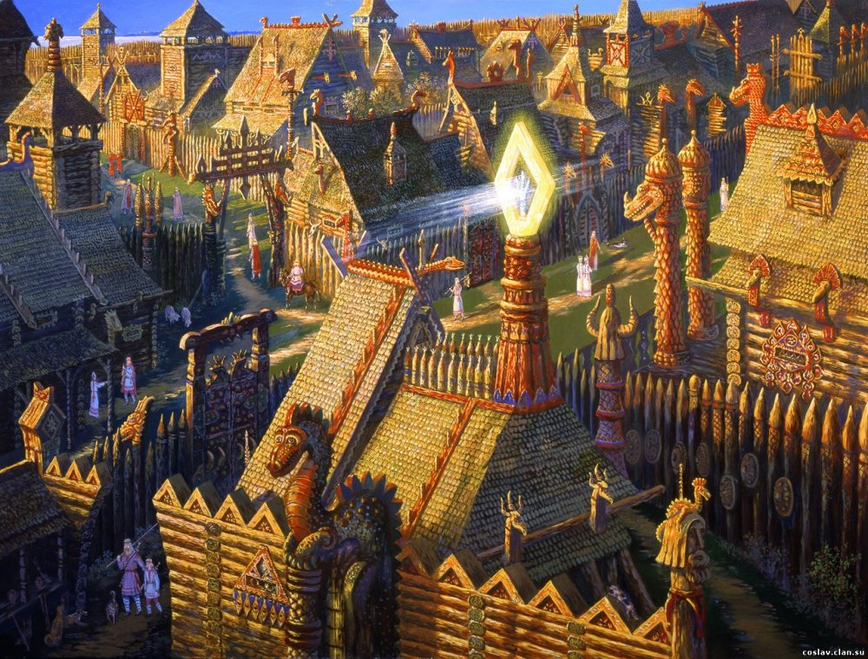
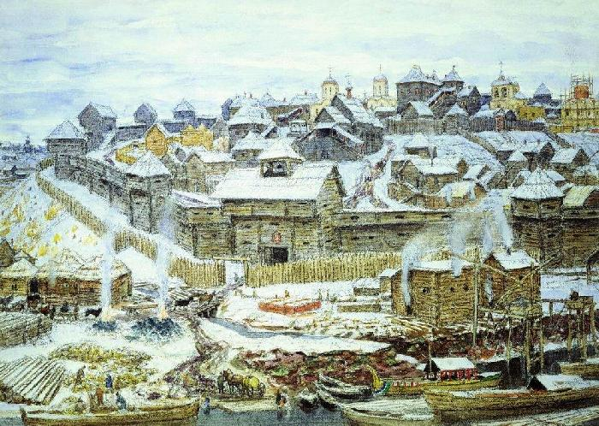
Благоустройство города
Средневековый город не знал уличного освещения, поэтому с наступлением сумерек передвижения прекращались
Бояре ездили в собственных экипажах: летом - в каретах, зимой- в крытых повозках, запряженных четверкой или шестеркой лошадей.

Slide 17
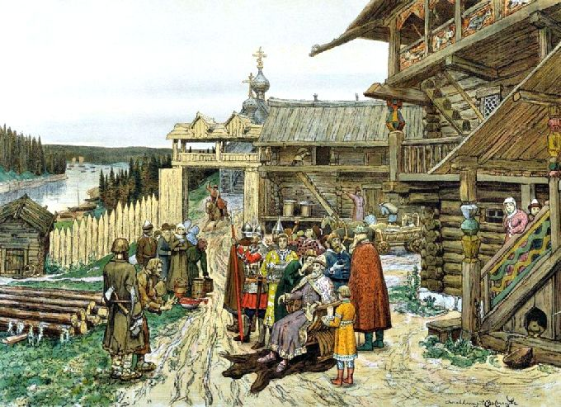
Мой двор- моя крепость
Обнесенный частоколом из бревен двор, защищал от
“лихих людей”
Хозяйственные постройки:
амбар, сеновал, колодец, ледник.

Slide 18
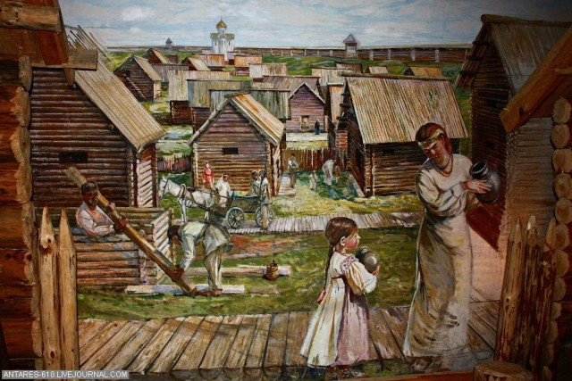
Многочисленные лавки
составлялись в
торговые ряды.
“Торг” или “Красная”
Многочисленные лавки
составлялись в
торговые ряды.
Важную роль в средневековом городе играла торговая площадь

Slide 19
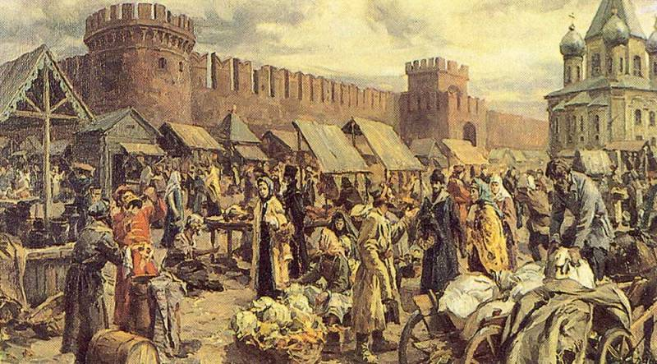
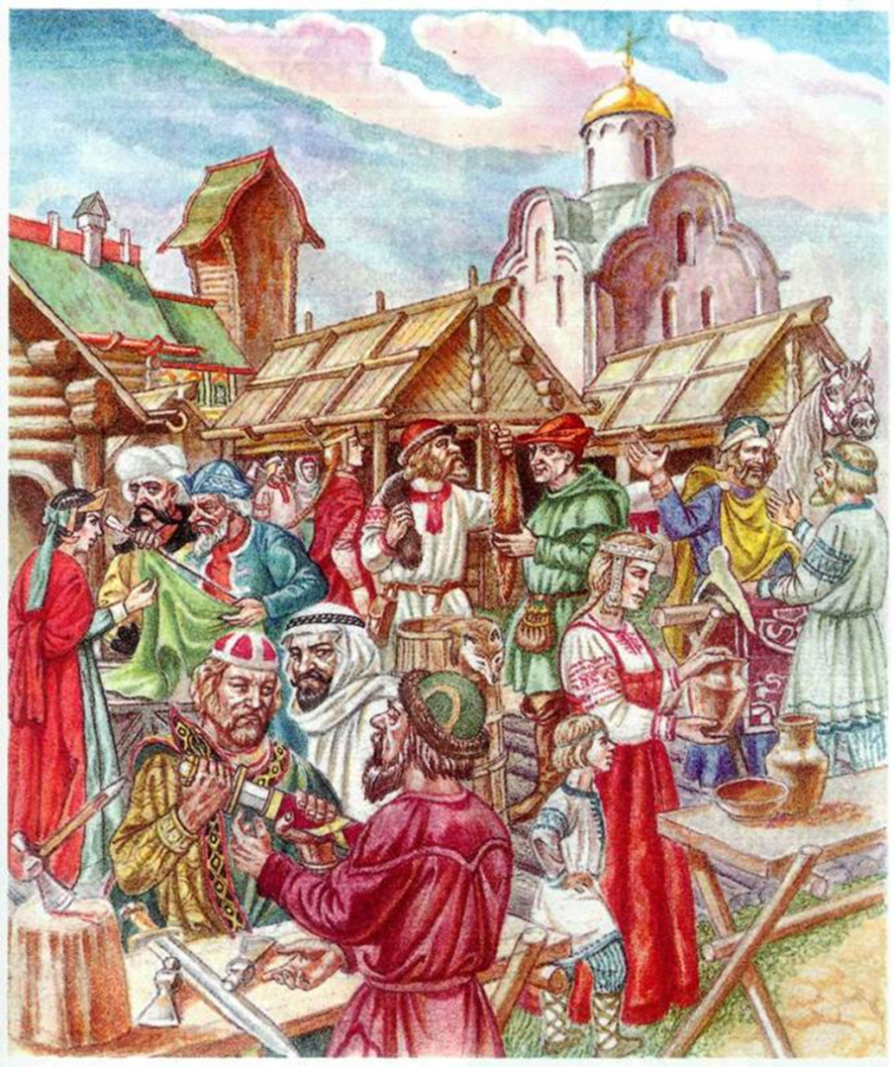
Здесь можно было купить товары не только русских мастеров. Привозили товары из Италии, Греции, арабских стран.
В праздники здесь проводились народные гуляния

Slide 20
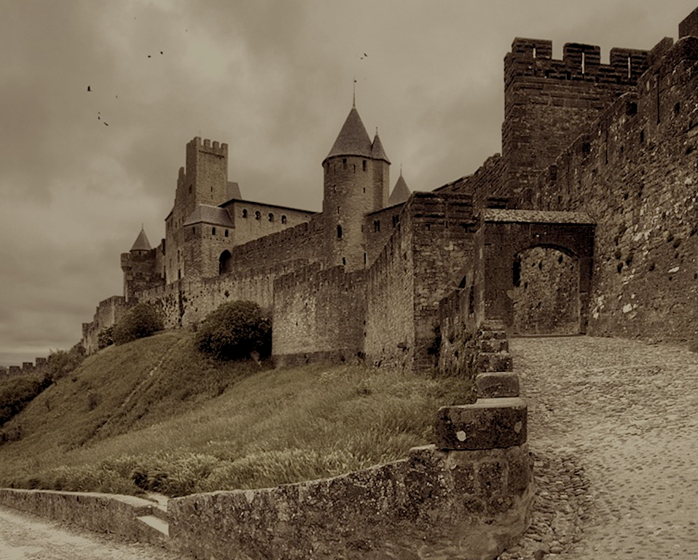
Средневековый европейский замок

Slide 21
Ресурсы федеральных образовательных порталов
Энциклопедия Санкт-Петербурга (www.encspb.ru)
2. Российский общеобразовательный портал (WWW.schol.edu.ru).
Раздел “Каталог”содержит обширные коллекции электронных ресурсов по всем предметам.
3. Федеральный портал ”Российское образование” (www.edu.ru).

